Slide 1
PLANEJAMENTO A PARTIR DA BNCC - A Educação Infantil na Base Nacional Comum Curricular
Municípios envolvidos:
Dona Emma,
Vitor Meirelles,
Witmarsum,
Presidente Getúlio,
José Boiteux e
Ibirama.

Slide 2
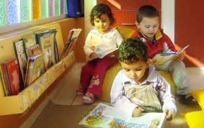
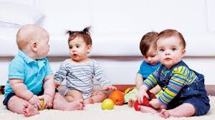
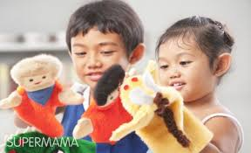
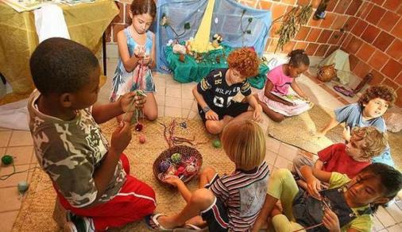
DIREITOS DE APRENDIZAGEM E DESENVOLVIMENTO NA EDUCAÇÃO INFANTIL
• Conviver
• Brincar
• Participar
• Explorar
• Expressar
• Conhecer-se

Slide 3
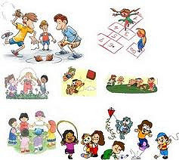
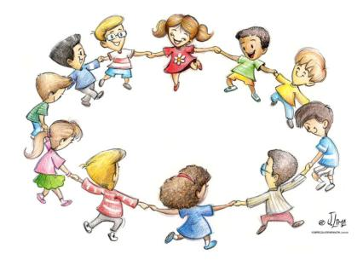
A Educação Infantil precisa
promover interações e
brincadeiras nas quais
as crianças possam fazer observações,
manipular objetos, investigar e explorar seu entorno, levantar hipóteses e consultar fontes de Informação Para
Buscar respostas às suas
curiosidades e indagações.

Slide 4
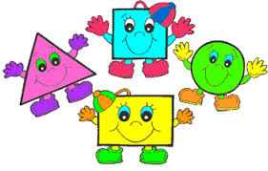
PLANEJANDO ...
TÍTULO: Formas Geométricas
CAMPO DE EXPERIÊNCIA: Espaços, tempos, quantidades, relações e transformações
DIREITOS DE APRENDIZAGEM: Brincar, conviver, participar, explorar, expressar e conhecer –se.

Slide 5
OBJETIVOS DA APRENDIZAGEM E ESTRATÉGIAS
Crianças de Zero a 1 ano e 6 Meses: Manipular e explorar materiais diversos para comparar as diferenças e semelhanças entre eles;

Slide 6
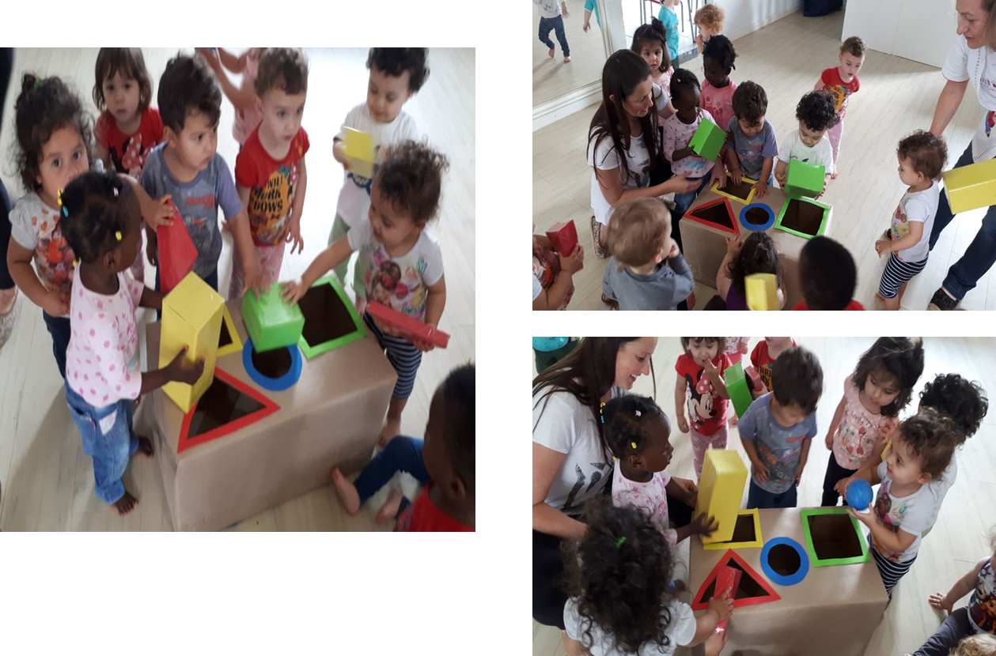
FOTOS

Slide 7
AVALIAÇÃO
Observamos que as crianças apresentaram muita curiosidade e interesse em manusear e explorar os objetos. Com a mediação das professoras conseguiram associar as formas fazendo o encaixe

Slide 8
OBJETIVOS DA APRENDIZAGEM E ESTRATÉGIAS * Crianças de 1 ano e 7 meses a 3 anos e 11 meses: Identificar relações espaciais e temporais; * Classificar objetos considerando determinado atributo.

Slide 9
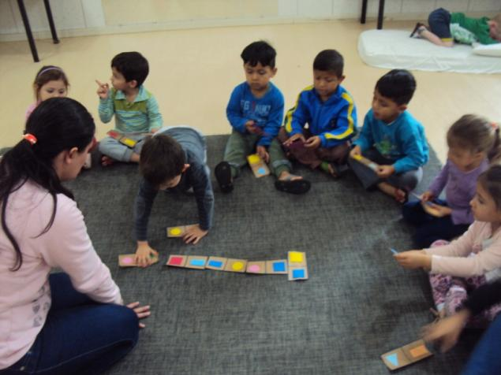
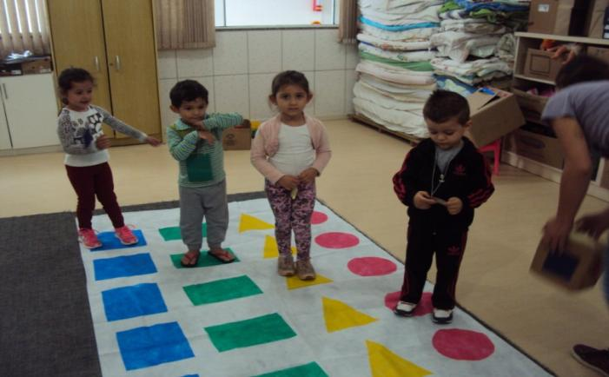
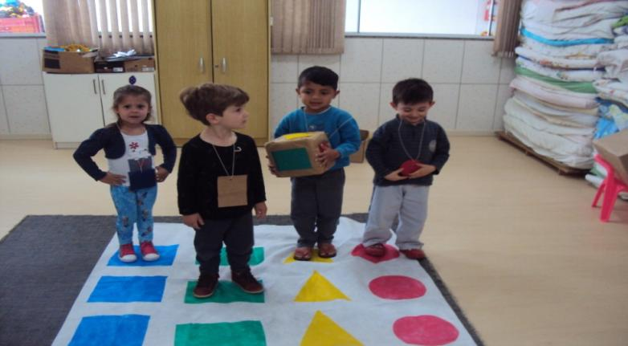
FOTOS

Slide 10
AVALIAÇÃO
Observamos a capacidade de diferenciação das figuras geométricas o interesse e a participação no desenvolvimento de cada atividade proposta.

Slide 11
OBJETIVOS DA APRENDIZAGEM e ESTRATÉGIAS * Crianças de 4 anos a 5 anos e 11 meses: Classificar objetos e figuras, de acordo com suas semelhanças e diferenças.

Slide 12
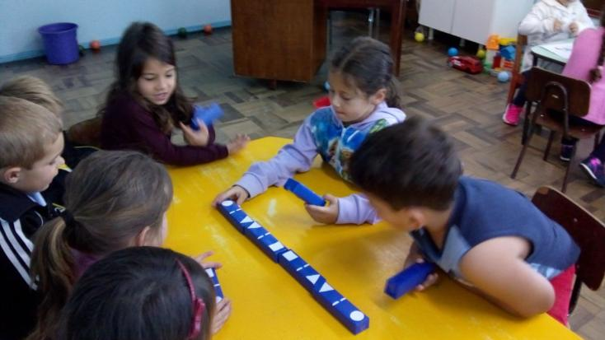
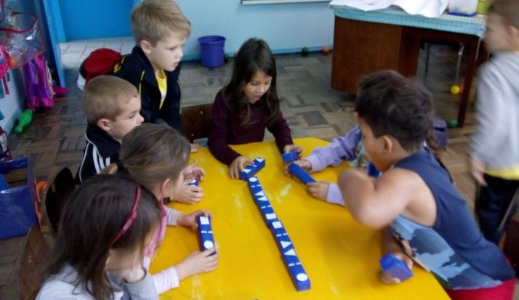
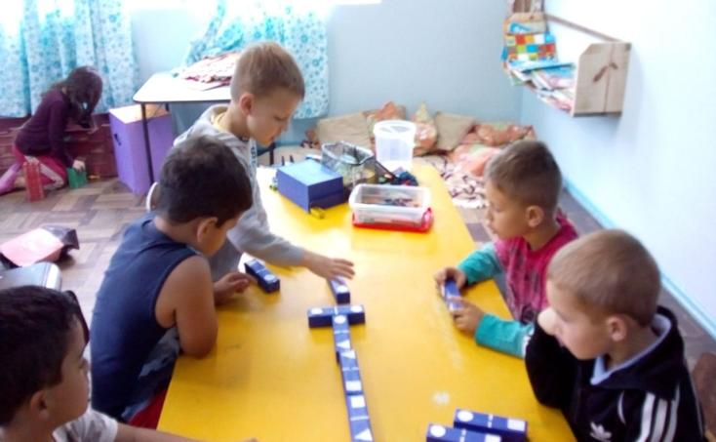
FOTOS

Slide 13
AVALIAÇÃO
A partir da atividade proposta as crianças puderam conhecer e classificar as formas geométricas através do jogo de dominó.

